Slide 1
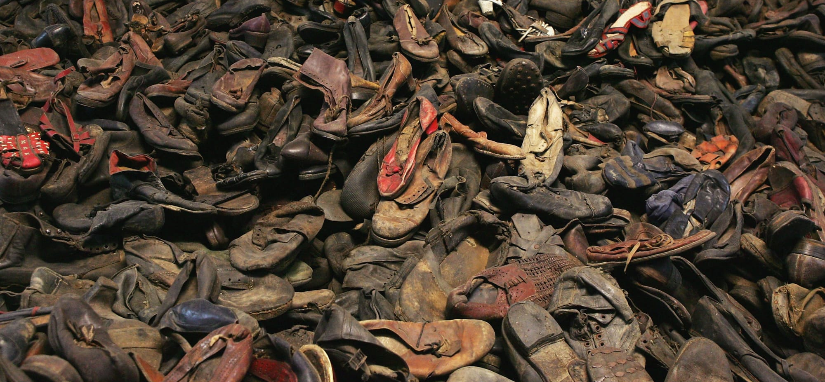
Folkemord og Ondskap
Foto: Scott Barbour / Getty Images
Notes:
La denne presentasjonen stå klar og del ut Wannsee-referatet. Ikke introduser dokumentet, og be elevene finne ut hva det er for noe. Forklaringen på dokumentet er overgangen fra en abstrakt diskusjon om ondskap i forrige time, til et konkret case på noe som muligens var ondskap.
Illustrasjon: Utsnitt av et skofjell fra Auschwitz-museet.

Slide 2
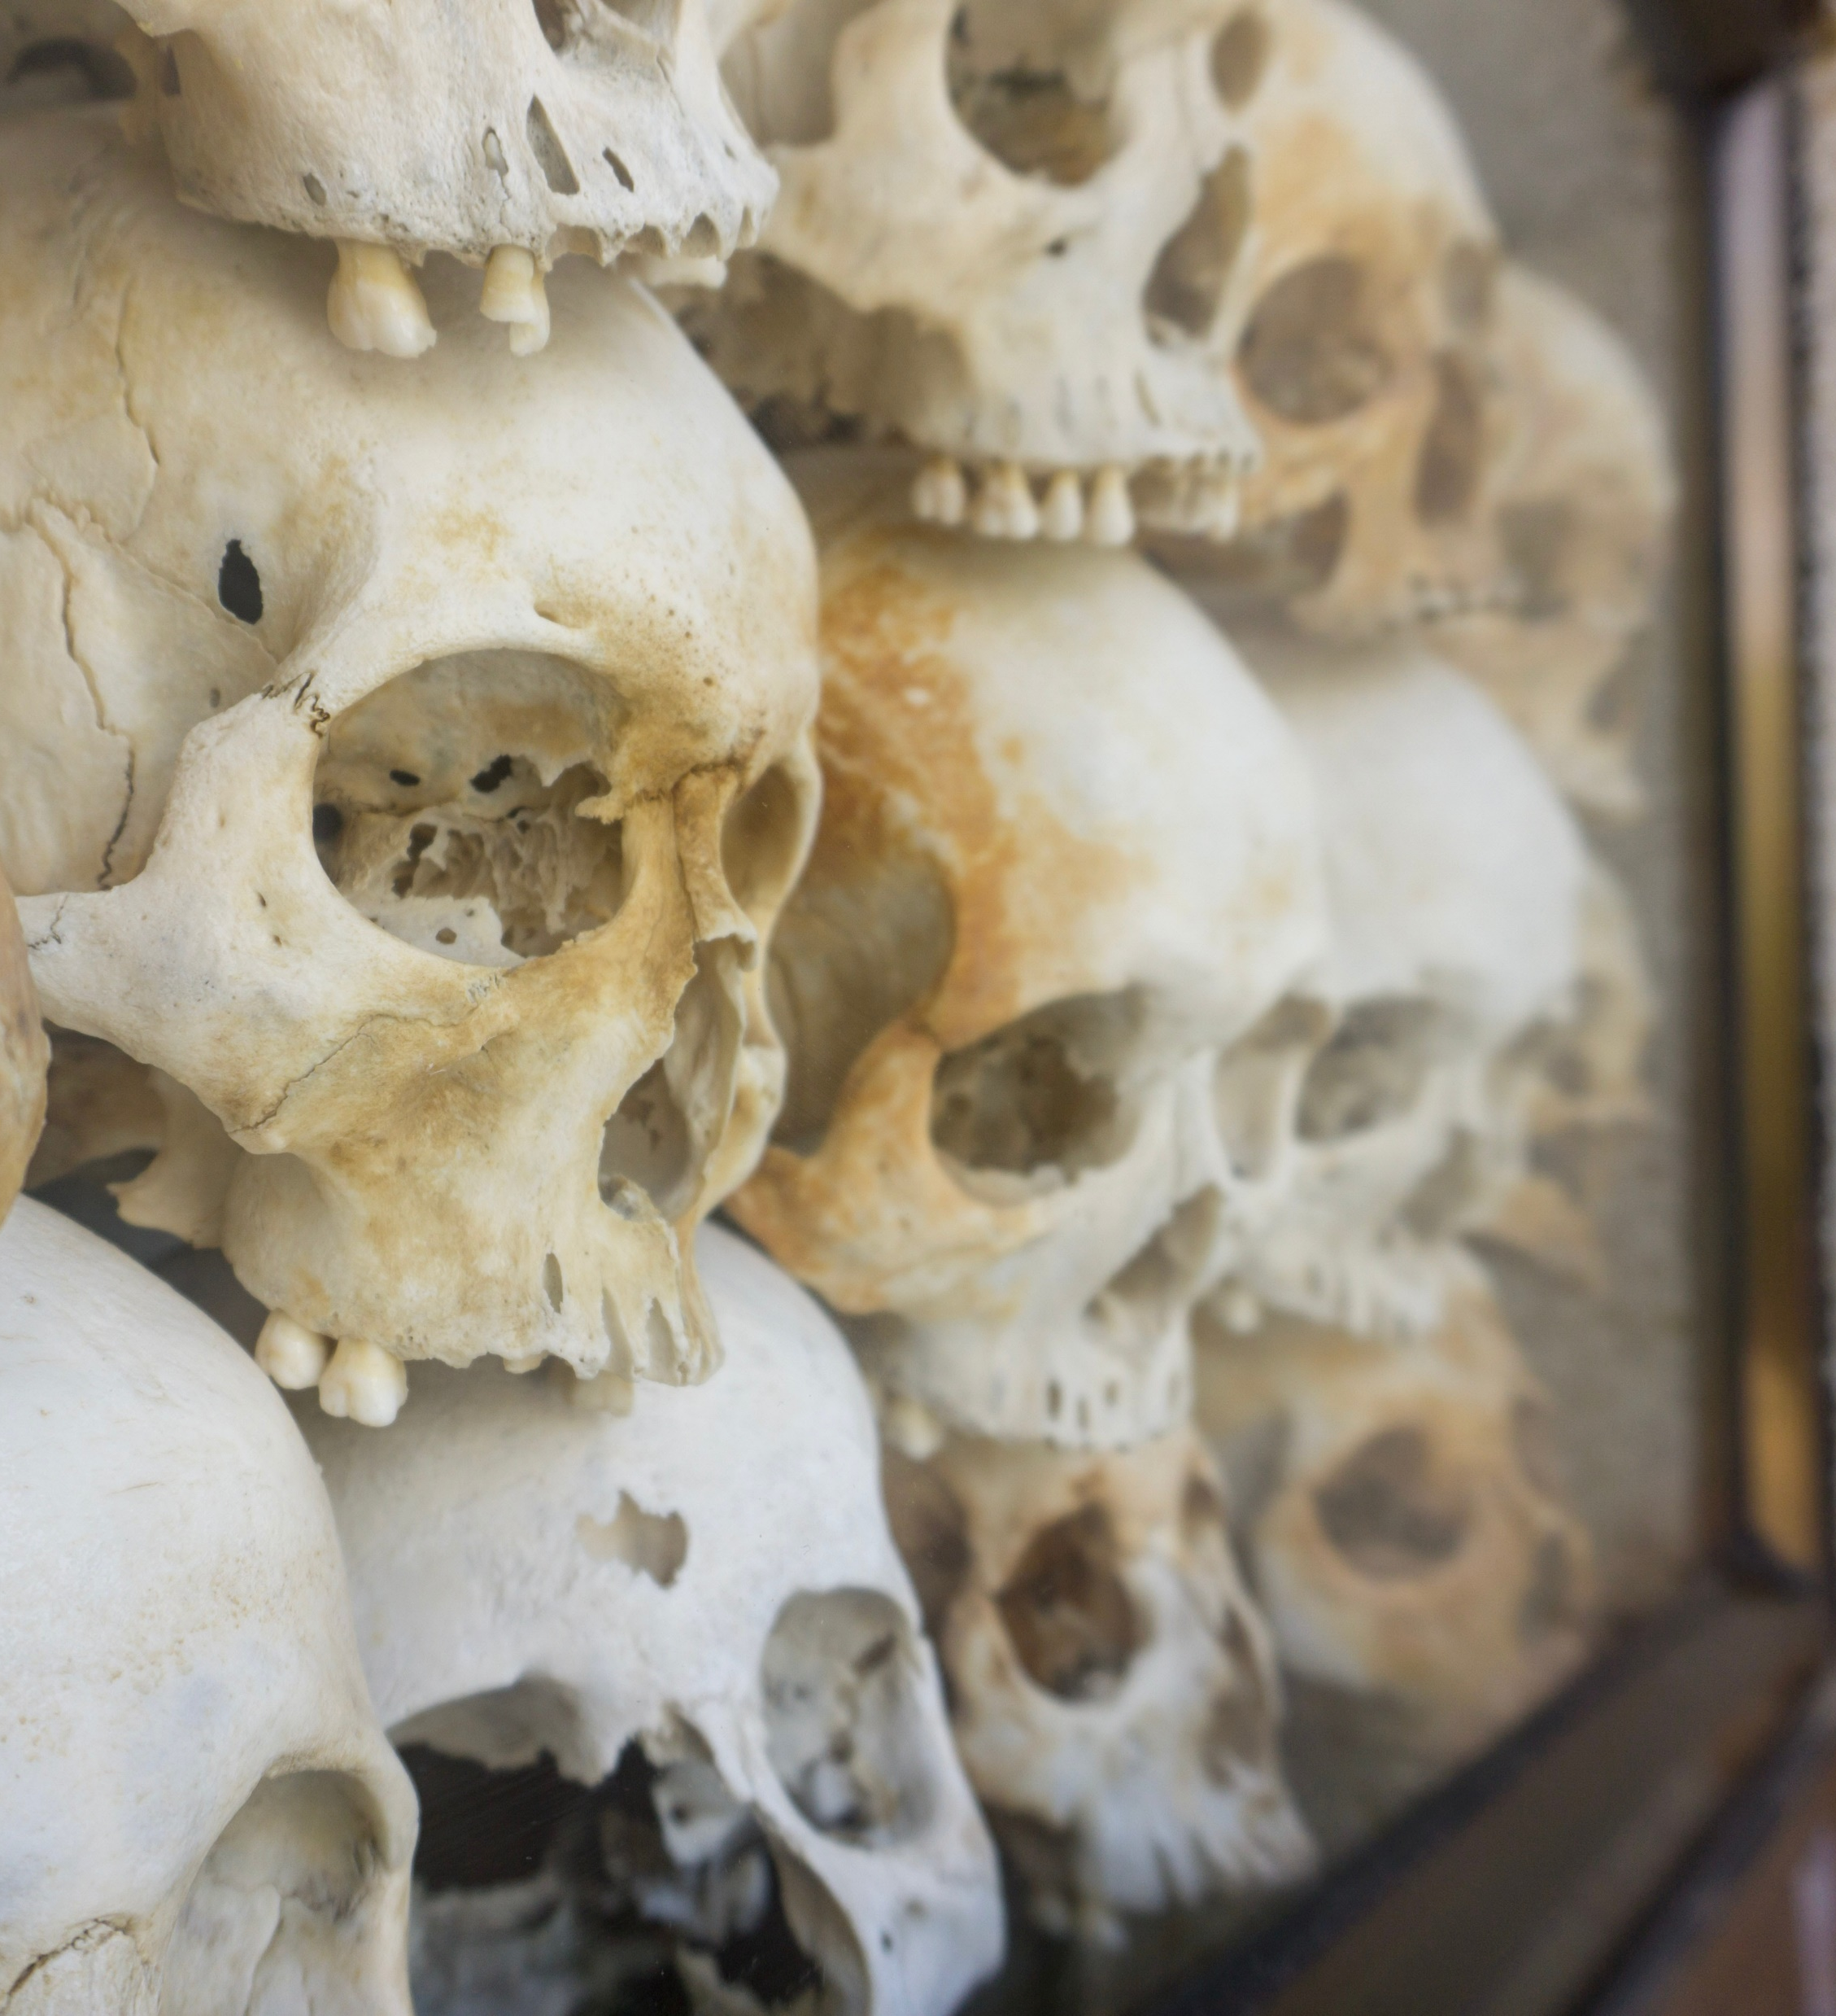
Hva er egentlig et folkemord?
FNs definisjon:
«en hvilken som helst av de følgende handlinger som er begått i den hensikt å ødelegge helt, eller delvis, en nasjonal, etnisk, rasemessig eller religiøs gruppe som sådan:
å drepe medlemmer av gruppen;
å forårsake alvorlig legemlig eller sjelelig skade på medlemmer av gruppen;
bevisst å la gruppen utsettes for levevilkår som tar sikte på å bevirke dens fysiske ødeleggelse helt eller delvis;
å påtvinge tiltak som tar sikte på å forhindre fødsler innen gruppen;
med makt å overføre barn fra gruppen til en annen gruppe.»
Historisk er dette begrepet koblet til det armenske folkemordet og ble bredt kjent med Holocaust. Hvorfor først da?
Synonymt med 'etnisk rensning'
Foto: Joseph Anson / Unsplash
Notes:
På denne sliden skal lærer gå gjennom definisjonen på folkemord og ha en kort diskusjon med elevene/seg selv om hvorfor man først tar i bruk begrepet etter Holocaust. Selve definisjonen er hentet herfra: https://www.un.org/en/genocideprevention/genocide.shtml
Momenter å ta med i diskusjonen «Hvorfor først da?»:
Nurembergsaken setter en presedens, spesielt med konseptet forbrytelser mot menneskeheten.
FN som setter dagsorden og jobbet for å forhindre slike menneskerettighetsbrudd
Omfanget på Holocaust var vanskelig å ta inn over seg. Skalaen med menneskelig lidelse krevde et språk som kunne formidle det.
Endring i mediebildet. Nyhetsinnslag fra leirene gjorde inntrykk og spredte kunnskap om hendelsen.

Slide 3
Notes:
Her ser man en modell som viser hvordan et folkemord kan oppstå. Lærer burde først forklare modellen i grove steg, deretter burde elevene få mulighet til å lese og forklare den til hverandre.
Et sentralt poeng i opplegget er at folkemord kan oppstå i fredelige og demokratiske samfunn, så vell som i totalitære regimer. Å overkomme menneskers aversjon mot å drepe andre mennesker er en gradvis prosess, og denne modellen kan bidra til å skape en forståelse hos elevene at:
Man har et ansvar som demokratisk borger til å si/gjøre noe når grupper blir politisk marginalisert eller truet.
Hat er et effektivt virkemiddel for å oppnå politisk makt.
Polarisering og politikere som skaper et «oss» og «dem», er ikke nødvendigvis 4 steg unna et folkemord – men lefler med tankegods som kan sende et samfunn ned i spiralen.
Forslag til metodikk
5 min: lærer forklarer hvordan modellen er gyldig for Holocaust
8-15 min: elevene får tid til å lese gjennom modellen og forklare den til hverandre.
Deretter går man til diskusjonen på neste slide.
Alternativt kan elevene bruke modellen og undersøke et folkemord for å se om den passer. Bruk f.eks https://folkemord.no som et utgangspunkt for å komme raskt i gang.
Holocaust memorial trust er en britisk organisasjon som markerer FN-dagen og bidrar med kunnskap, forskning og formidling på temaet. HMD tilsvarer det norske senteret for studier av Holocaust og livssynsminoriteter

Slide 4
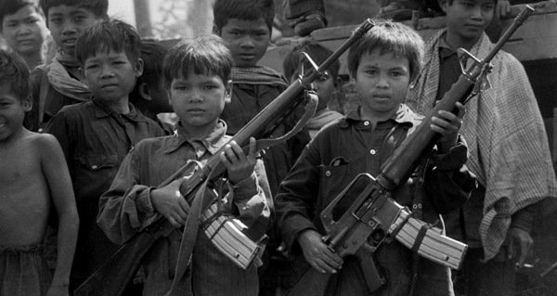
Hva har folkemord med Ondskap?
Ta frem definisjonen av ondskap fra forrige time; kan den forklare eller dekke folkemord?
Oppdater definisjonen deres hvis dere må.
Hva kan være mulige forklaringer på at hele samfunn eller grupper utfører folkemord?
Foto: Bettmann / Getty Images
Notes:
Bilde: barnesoldater for Røde Khmer med M16-rifler; Galaw, Kambodsja 1979.

Slide 5
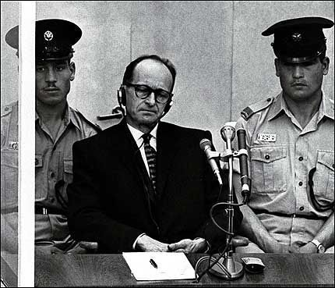
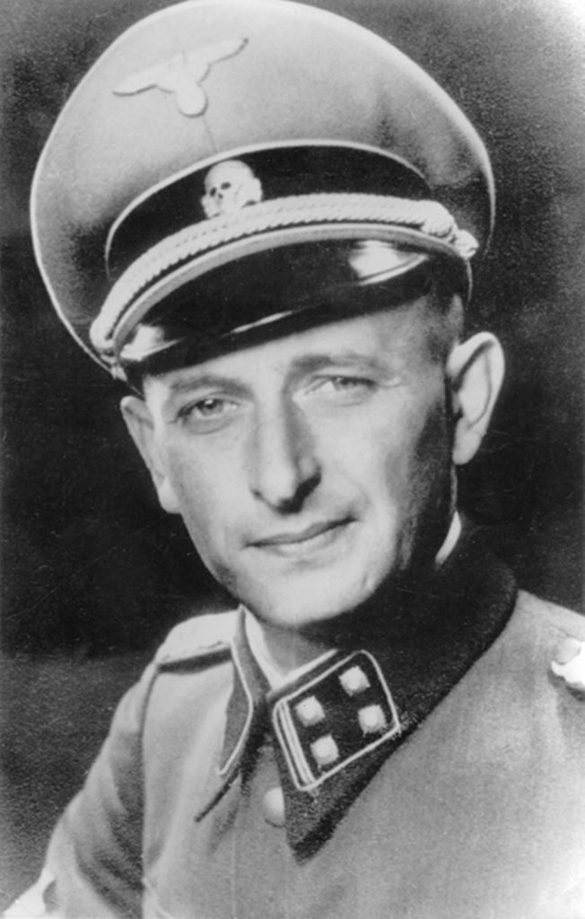
Holocaust: Eichmann og "Ondskapens banalitet" (Arendt)
Foto: Reuters
Foto: Ukjent fotograf
Foto: Tantor Media / 2011
Notes:
Eichman Storyline
Start: den puslete mannen i tiltaleboksen. Jerusalem 1961. En grå byråkrat som
Denne storyline følger Arendts beskrivelse av Eichmann i sin bok, men forsøker å få inn hvordan Eichmann var en overbevist Nazist og mer sannsynlig handlet ut fra ideologisk overbevisning. Begge disse elementene vektlegges for å gi elevene et bredere perspektiv å diskutere på slide 9. Eichmann fungerer også som en vei inn til Holocaust for å forklare hva det var som skjedde der, sekvensen er derimot mer rettet mot sinnelaget til nazistene og åpne for en diskusjon rundt hva slags ondskap nazistene representerer.

Slide 6
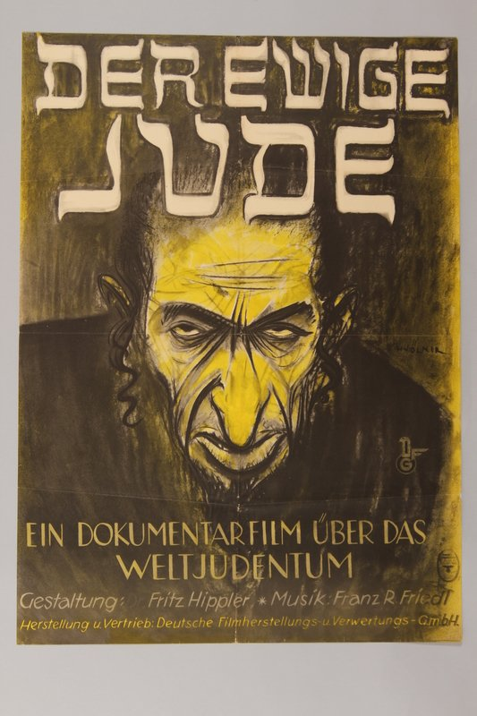
Folk flest hatet jøder?
Foto: Yad Vashem
Faksimile av filmplakat tegnet av Hans Schweitzer,
«den evige jøde»
Notes:
Eichmann som ung:
Skilte seg ikke ut som skoleflink eller idrettsmann
Vokste opp i en kalvinistisk familie. Deltok i vanlige aktiviteter; fotball, spilte fiolin, var med i høyre-ekstreme militser
Gikk inn i NSDAP i 1932 og 7 mnd senere i SS. Så det som sin store mulighet
Eichmann var en del av SS når de systematisk dehumaniserte den jødiske befolkningen, han steg gradvis i systemet.

Slide 7
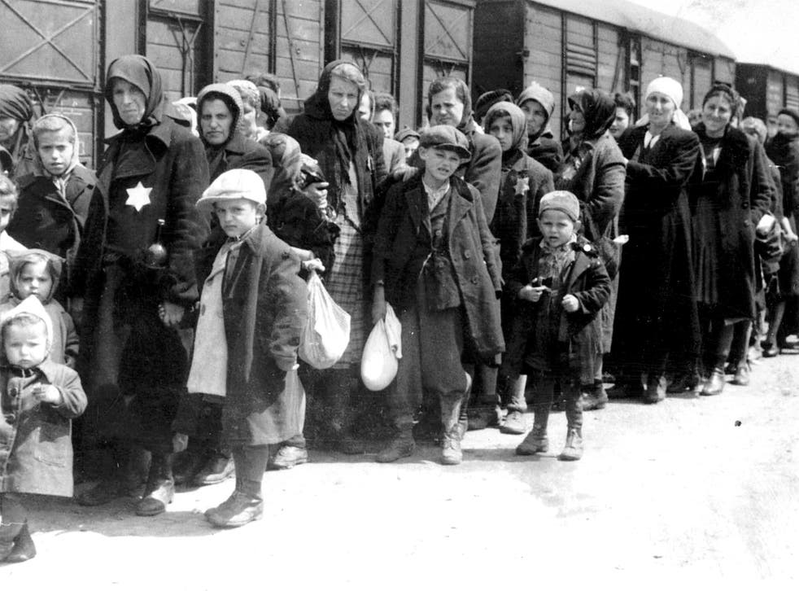
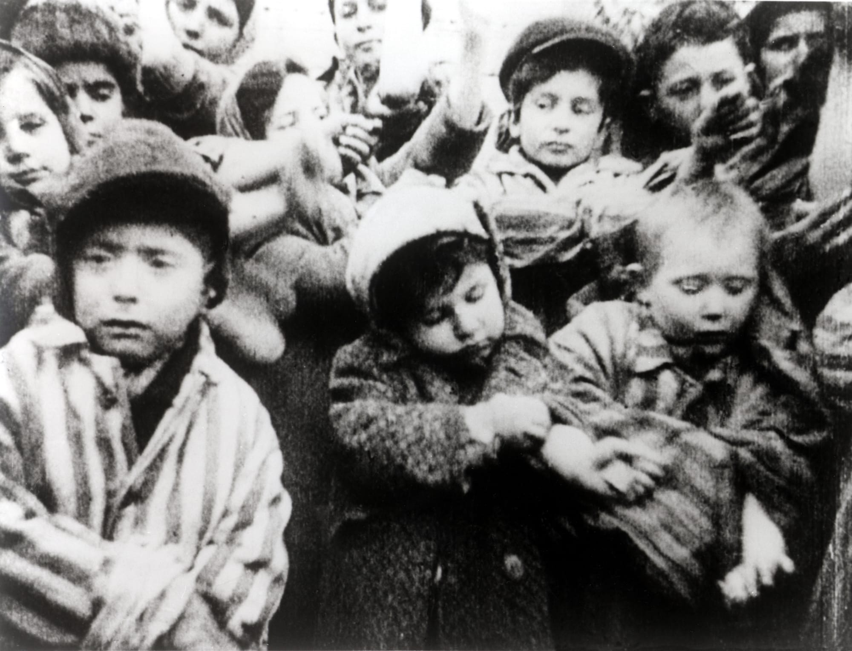
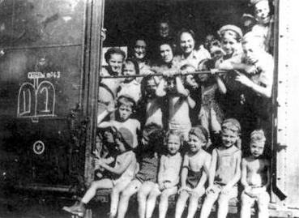
Holocaust: Leirene og systematisk folkemord
Foto: Getty Images
Foto: Galerie Bilderwelt / Getty Images
Foto: Tsadok Raab / Memorial Museum
Notes:
Eichman:
Effektiviserte togtransport og bidro med et samlet tallmateriale
Var Heydrichs mellommann frem til Heydrichs død,
Eichmann formet ikke offisiell politikk, men utførte til punkt og prikke Himlers ordre?
Eichmann ble sint når han hørte om en stopp i deportasjonene til dødsleirene juli 1944 mens han hadde ansvar for Ungarn. Satt personlig i gang ny transport av jøder til Auschwitz II Birkenau med ekstra tog
Var det et karrieretrekk?
Han tillot tross alt "Kastner-toget" (bildet med barn og kvinner til høyre)

Slide 8
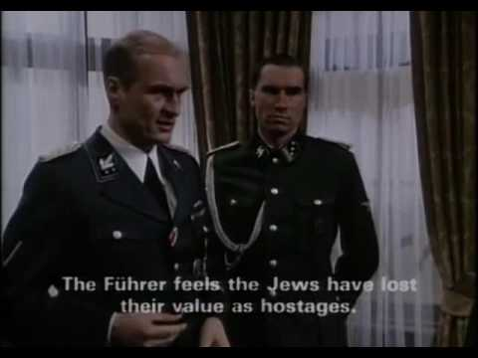
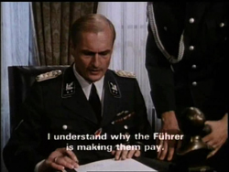
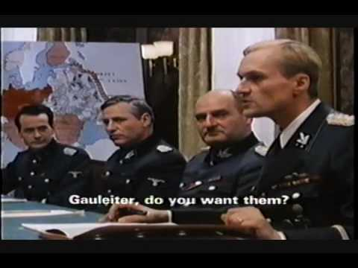
Holocaust: Wannseekonferansen og den endelige løsningen
Foto: Getty Images
Notes:
Valgfritt: Her kan man kjøre et filmklipp som dramatiserer nazistenes planlegging av den endelige løsningen. Denne TV-filmen følger referatet fra Wannseemøtet og er tekstet på engelsk. Alternativt kan man beskrive hvem Eichmann var, vise et utdrag fra filmen og så gå over til diskusjonen etterpå. Opplegget åpner for ulike løsninger.
Klipp fra filmen: https://www.youtube.com/watch?v=3ave9RHTqkI: Heydrich og Eichmann beskriver den endelige løsningen etter ca 35 min.

Slide 9
Var
Adolf Eichmann Ond?
Notes:
Klasseromsdiskusjon hvor man enten organiserer seg etter IGP-metoden, eller deler klassen i grupper. Svært hensiktsmessig å ha de samme diskusjonspartnerne som var med på å lage definisjonen av ondskap sammen, slik at man kan følge opp egne tanker og utvide de videre.
Eks IGP:
2 min til å tenke selv
3-4 min til å diskutere med en annen
5-10 min med felles diskusjon i klassen.
Eks grupper:
5-7 min til å diskutere på gruppene
3-5 min i plenum hvor hver gruppe legger frem, før man diskuterer eventuelle uenigheter.

Slide 10
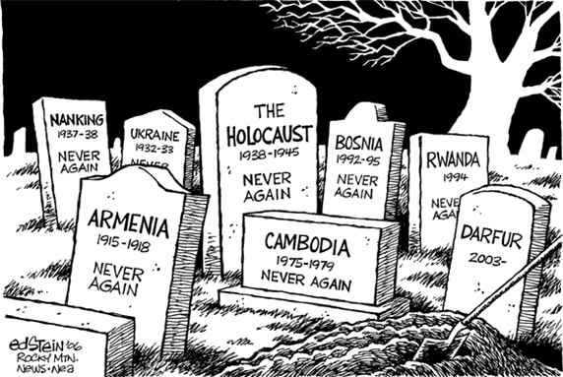
Spørsmål?
Kildeliste:
www.UN.org
www.Hmd.org.uk Holocaust Memorial Day Trust
www.HLsenteret.no
www.Norgeshistorie.no
Referatet fra Wannsee-konferansen

